Slide 1
Prototipo Scheda Pixel_ROD
ATLAS ITK Italia 8-9 Febbraio 2017
Lab. Elettronica, INFN BOLOGNA
G. Balbi, D. Falchieri
G. Pellegrini
Studenti Fisica
G. D’amen (XXX PhD)
N. Giangiacomi (XXXI PhD)
F. Alfonsi (Magistrale)
Laurea 6/17
2 laureandi in uscita
Alessandro Gabrielli

Slide 2
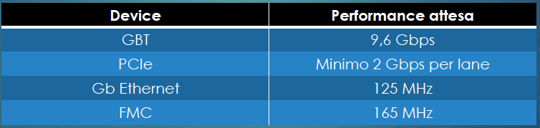
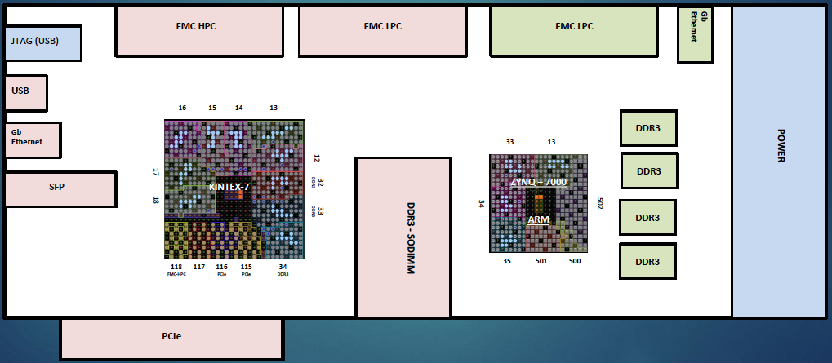
Caratteristiche Pixel_ROD

Slide 3
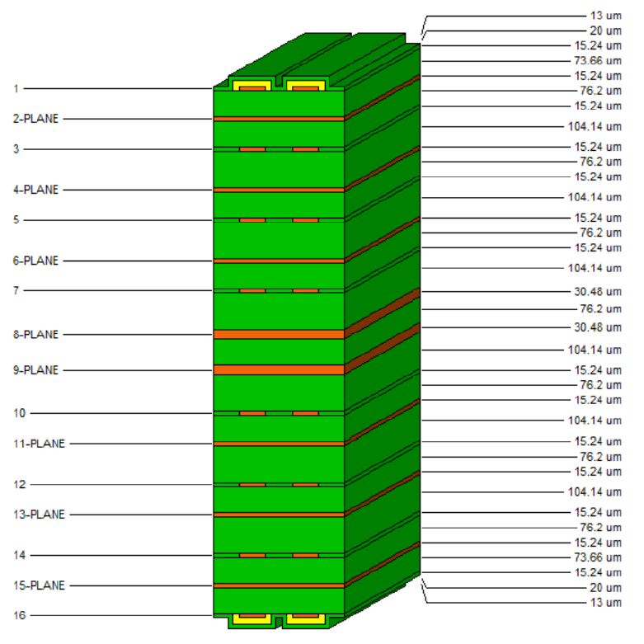
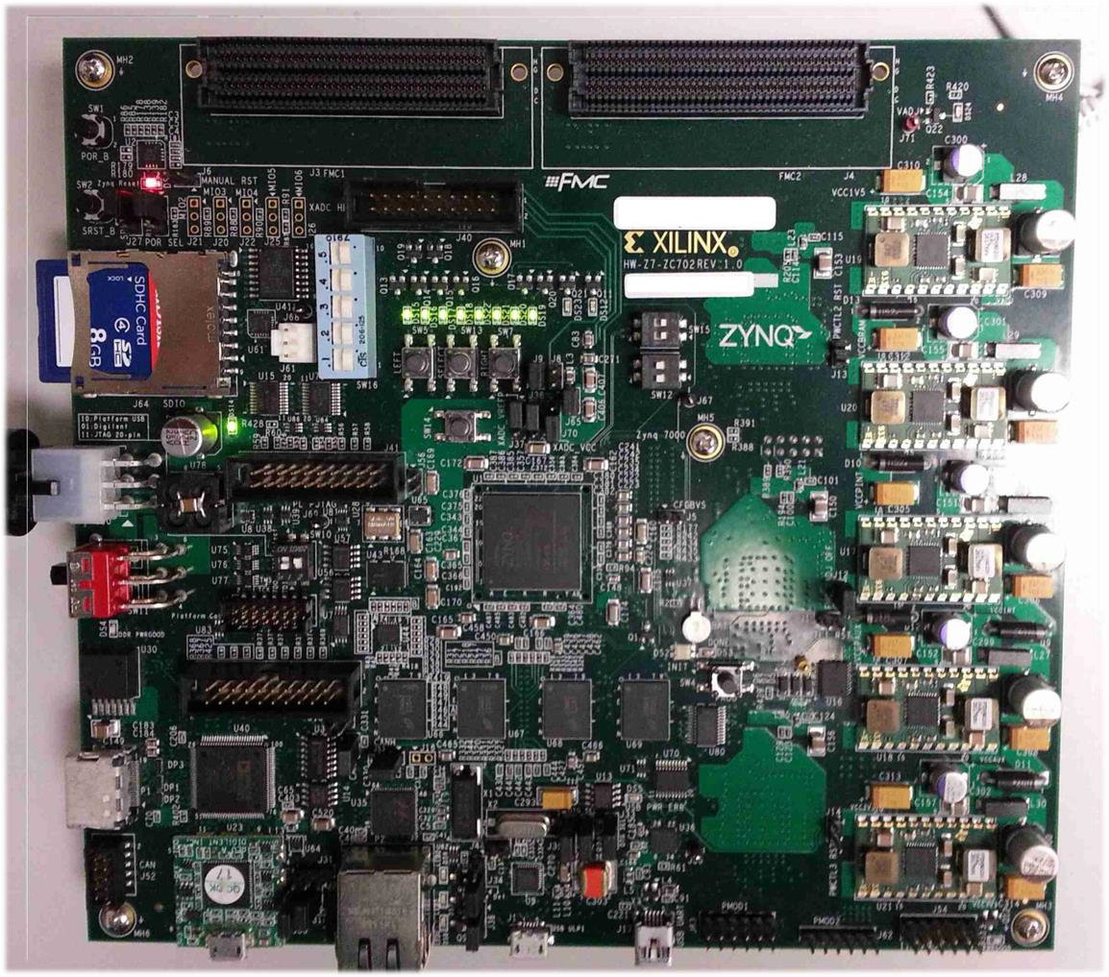
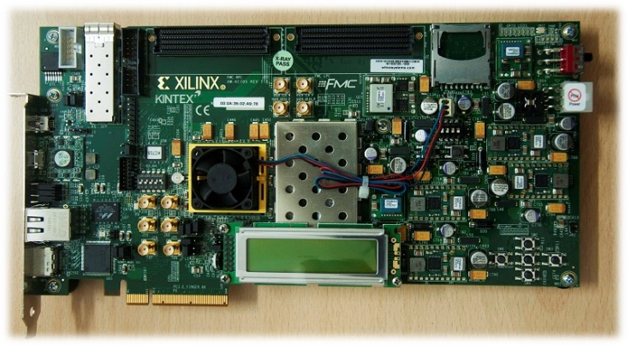
PCB StackUp – 16 layers
Vincoli estratti da due DEMO board della Xilinx, che montano le stesse FPGA KC705-ZC702

Slide 4
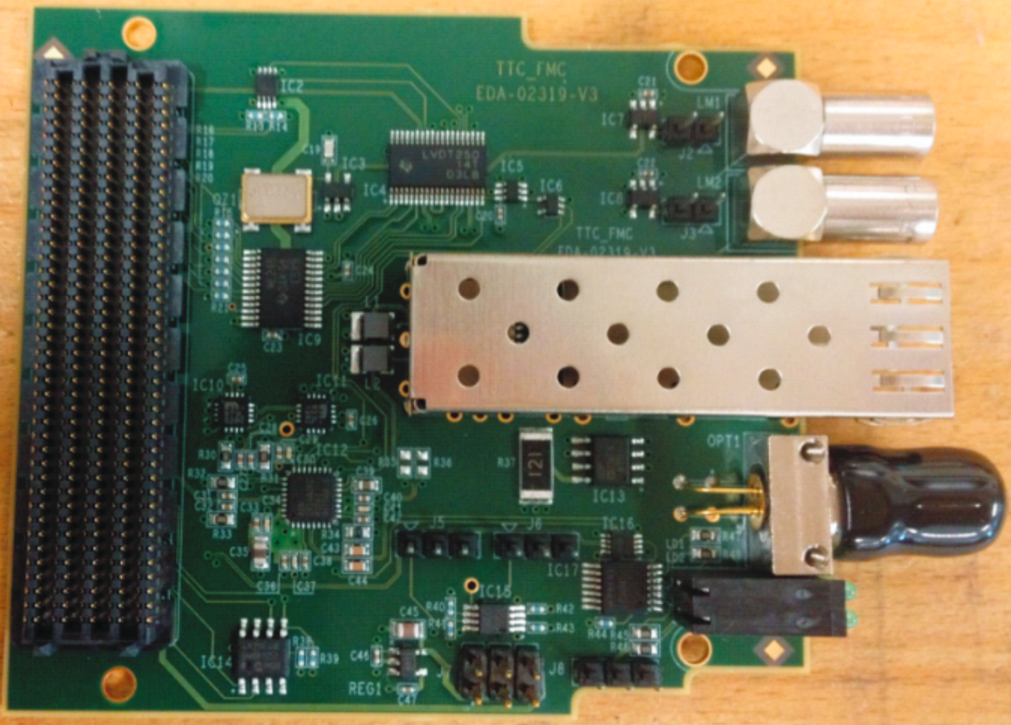
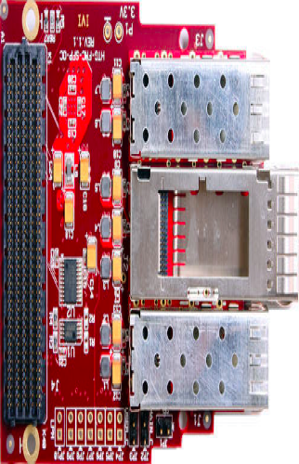
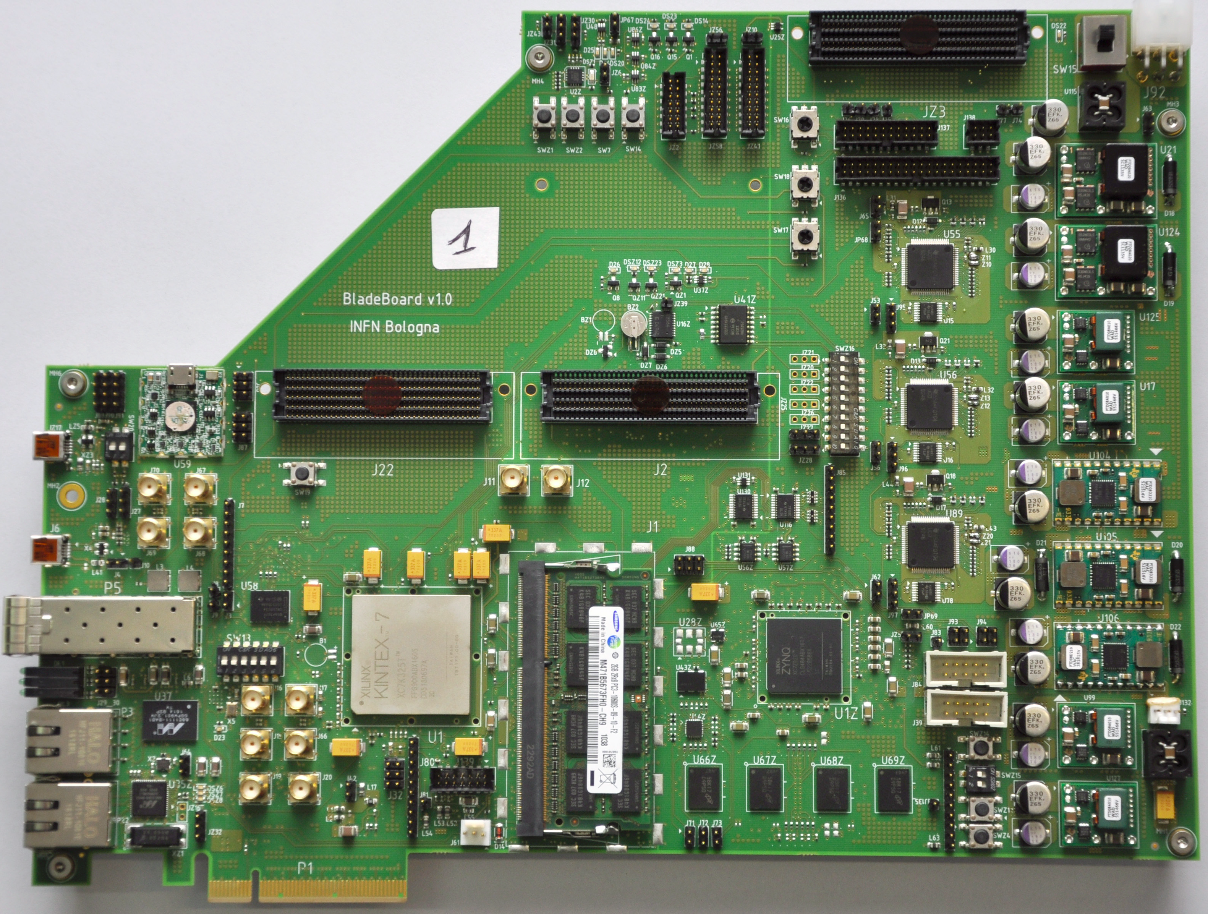
Caratteristiche Pixel_ROD
TTCRx LPC
CERN
7-series Xilinx® FPGAs
Kintex®7 XC7K325T for trigger and data processing
Zynq® Z020 with physical dual-core ARM Cortex-A9
1 x PCIe Express interface (4GB/s towards the PC memory)
16 x GTX@ 10Gb/s
1 x 10-Gb/s link (GBTx) testato a 5Gb/s
1 x HPC (400-pin) HS (Half pair BOC-ROD)
2 x LPC (160-pin) HS differential lines
DDR3 2 x 667 MHz
Testate solo su una scheda
Processore ARM
Testato solo su una scheda
16 layers – stackup
2 Schede Prodotte
LHC-Commercial
Mezzanines
LPC
7x Volt
12x Rail
P
O
W
E
R
Pixel_ROD
HPC
LPC
GBT
KINTEX
D
D
R
3
ZYNQ
(ARM)
2x
GB-Eth
DDR3
PCIe

Slide 5
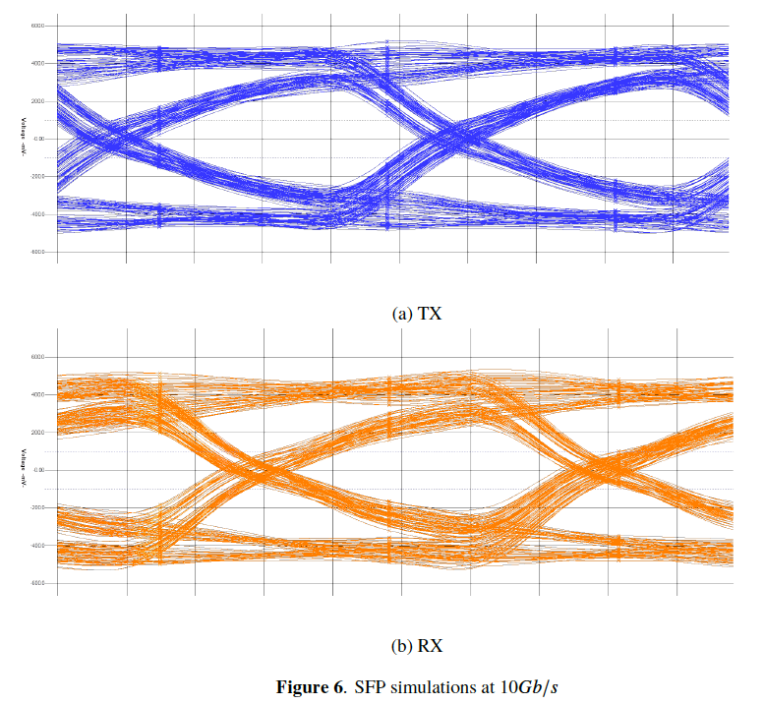
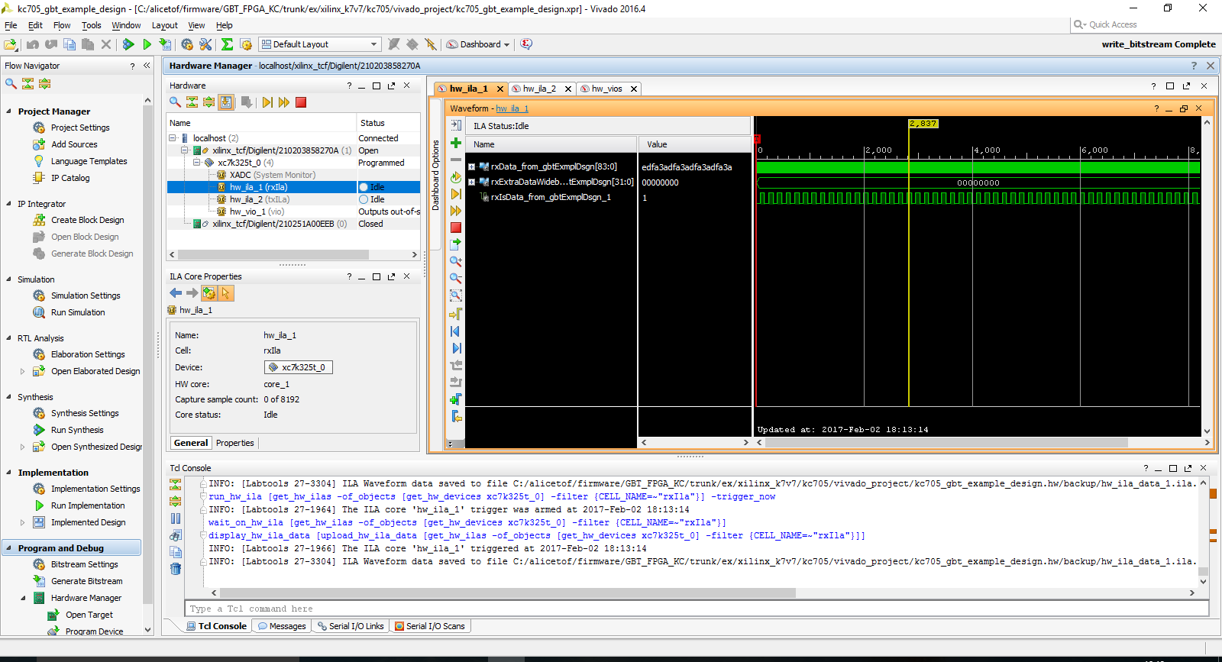
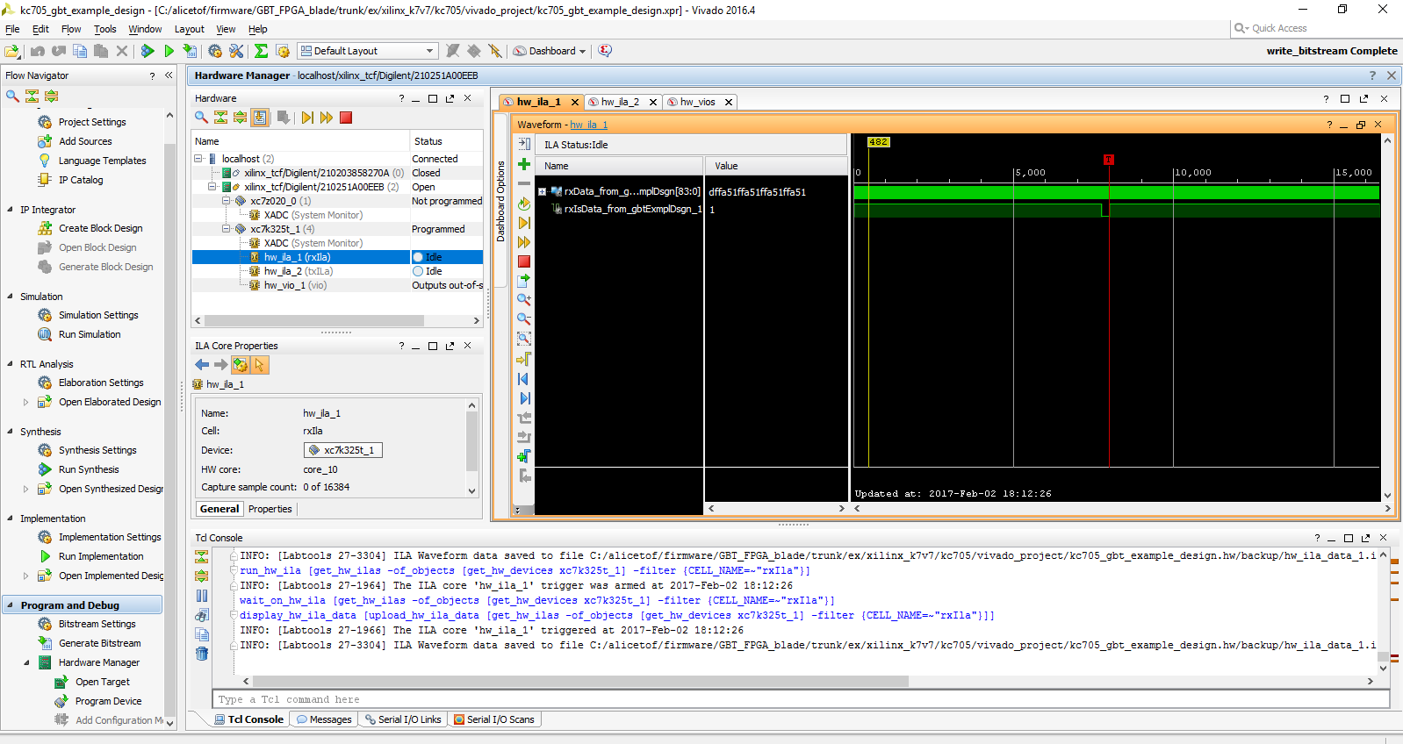
Test GBT (1)
GBTx 10 Gb/s simulation
Collegamento reale tra
Pixel-ROD
Xilinx demo-board KC705 utilizzando il firmware GBT-FPGA (CERN)
Le due schede ricevono/trasmettono a 4.8 Gb/s.
Test effettuato su entrambe le Pixel_ROD

Slide 6
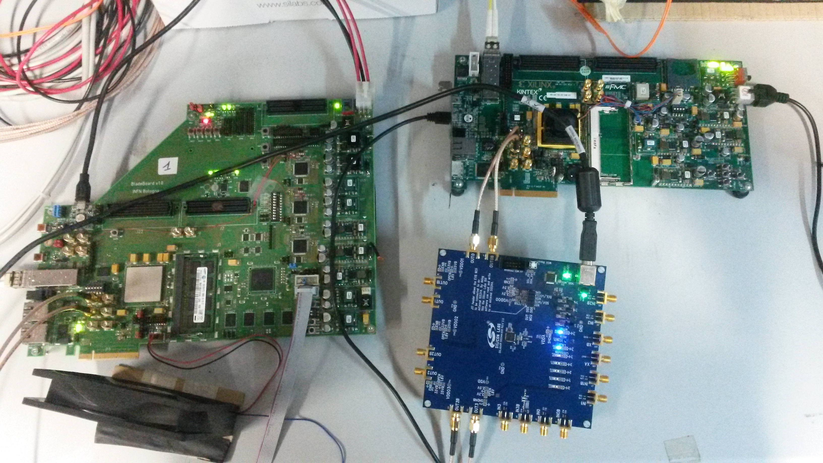
Test GBT (2)
Collegamento reale a 4.8 Gb/s tra il GBTx ASIC su una scheda per ALICE TOF

Slide 7
Test in corso
Test sulle ram DDR3 e sui processori
SCHEDA PCI_ROD 1
I banchi di DDR3 sono stati testati a 667 MHz per entrambe le FPGA
usando il processore fisico (ARM) della Zynq
usando un embedded processor con MicroBlaze per la Kintex
SCHEDA PCI_ROD 2
I banchi di DDR3 sono stati testati a 667 MHz per la Kintex
usando un embedded processor con MicroBlaze per la Kintex
Test rimanenti per entrambe le schede
2 x GB-Eth
PCIe
Connessioni differenziali connettori FMC (HPC-LPC)

Slide 8
Costi e conclusioni
Appena liberati 20k€ SJ del 2016 per chiudere i costi di produzione dei 2 prototipi già costruiti e solo parzialmente pagati
Sarebbero ben utili altrettanti fondi, altri 20k€ per il 2017, per produrre altri prototipi con correzioni e modifiche soprattutto sul layout della scheda
Costo previsto per eventuale produzione: 3 k€ per scheda montata
(senza mezzanine ottiche)
Definizione Workpackage per Bologna ?

